Slide 1


Slide 2


Slide 3

INTRODUÇÃO

Slide 4

“Quando, porém, ouvirdes falar de guerras e rumores de guerras, não vos assusteis; é necessário assim acontecer, mas ainda não é o fim. Porque se levantará nação
contra nação, e reino contra reino. [...] Estas coisas são os princípios
das dores.”
Marcos 13:7, 8

Slide 5
A maldade do coração humano

Slide 6
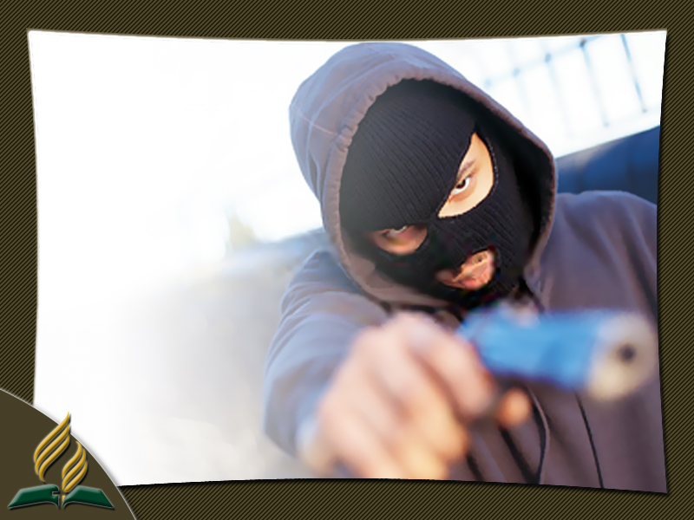
O que fazer quando o que se passa diante dos seus olhos é impossível de ser descrito pelo excesso de crueldade?

Slide 7
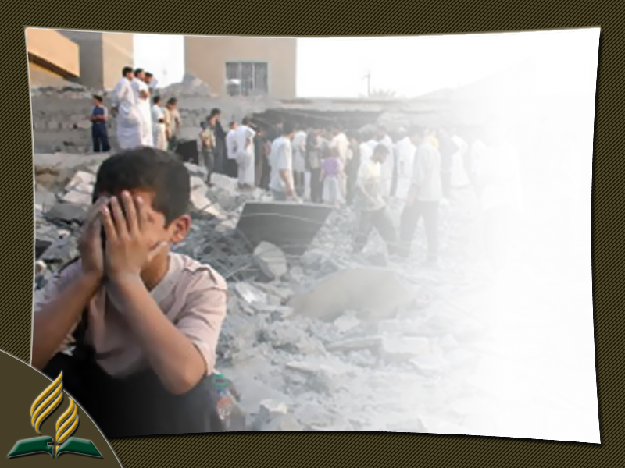
“Ouvireis falar de guerras e rumores de guerras.”
Mateus 24:6

Slide 8
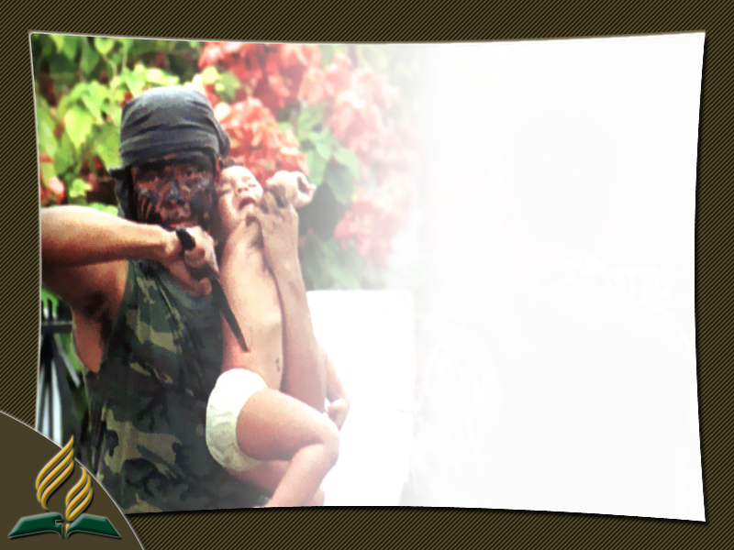
Cenas de horror, muito mais terríveis que as produzidas por efeitos especiais de filmes, são protagonizadas em diferentes países, às vezes por motivos banais.

Slide 9
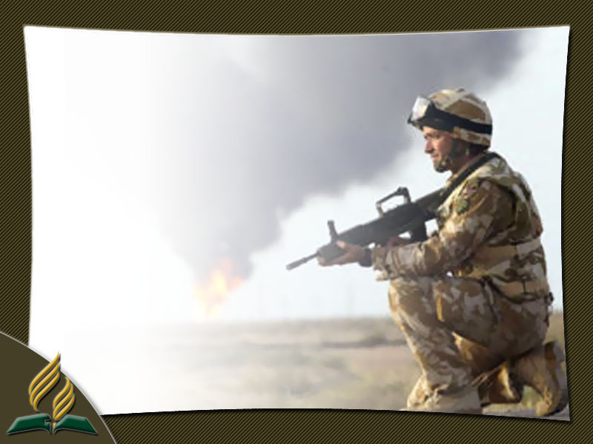
Os homens já se habituaram a viver em um clima de guerra.

Slide 10

O inimigo está em toda parte. Não tem rosto.
Basta ser a outra pessoa.

Slide 11

Caim não matou seu irmão Abel sem motivo?

Slide 12
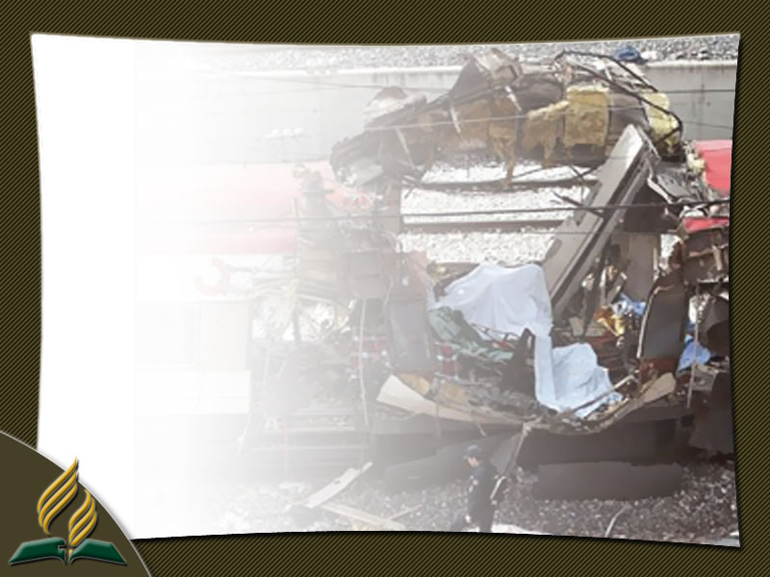
Os países não viveram sempre em guerra? Como isso pode ser um sinal da vinda de Cristo?

Slide 13
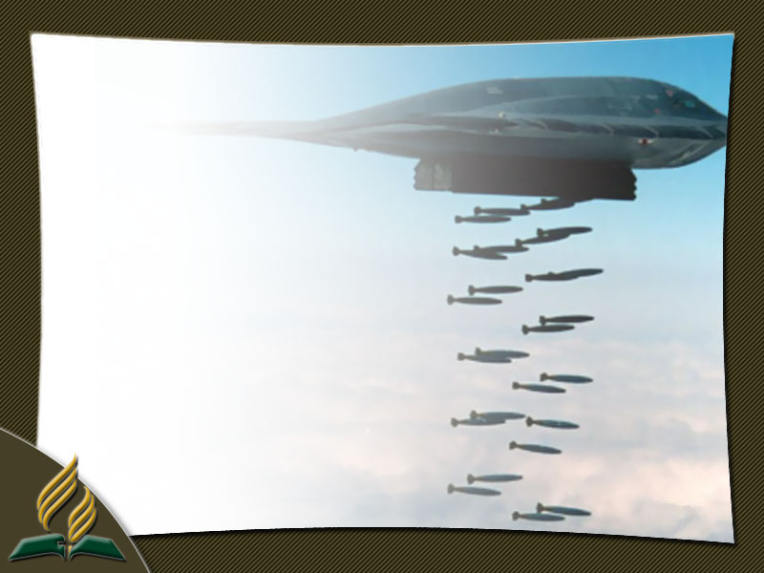
Nunca na história se viveu em tamanha tensão e sob tanta violência como se vive hoje.

Slide 14
Conflitos

Slide 15
“E ouvireis falar de guerras e rumores de guerra; vede, não vos assusteis, porque é necessário assim acontecer, mas ainda
não é o fim.”
Mateus 24:6, 7

Slide 16
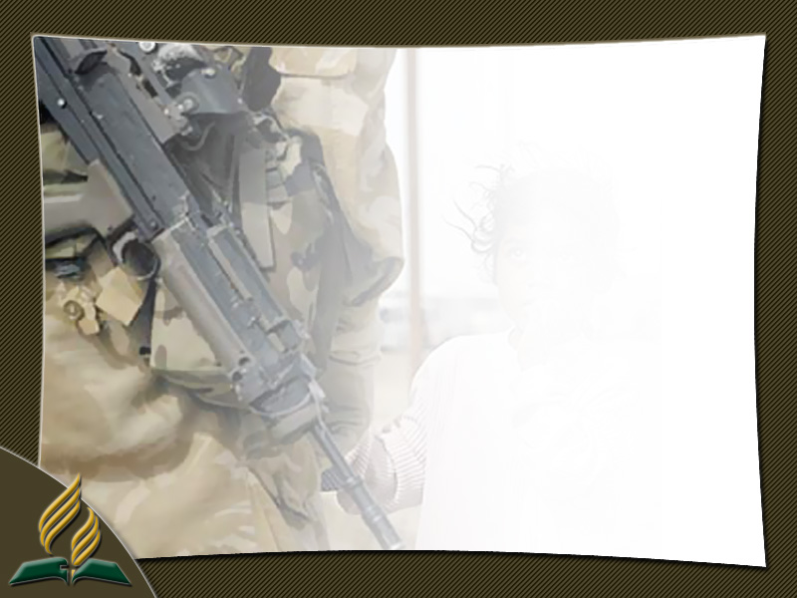
O clima de guerra que vivemos em nossos dias não se limita a conflitos internacionais.

Slide 17
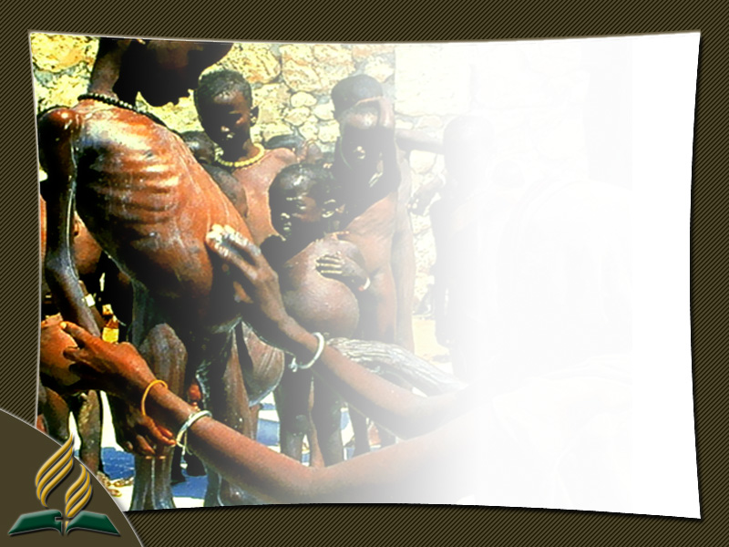
Estudos realizados por especialistas mostram que existe relação entre os conflitos armados e a fome mundial. Um problema leva ao outro.

Slide 18
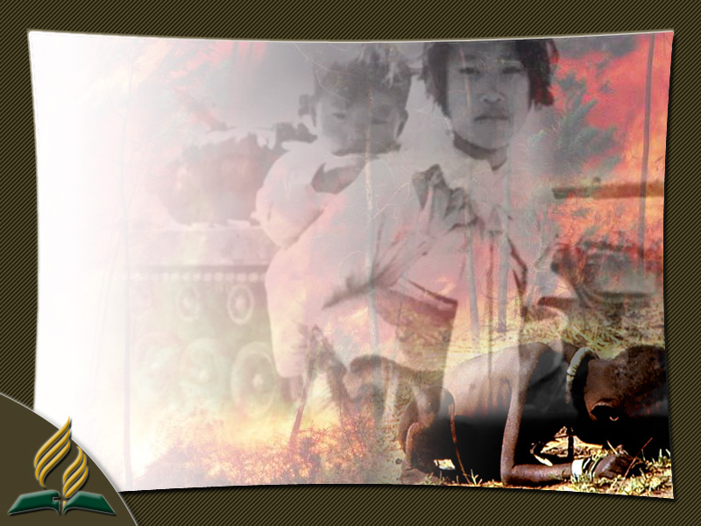
Este é o retrato do homem do século 21

Slide 19
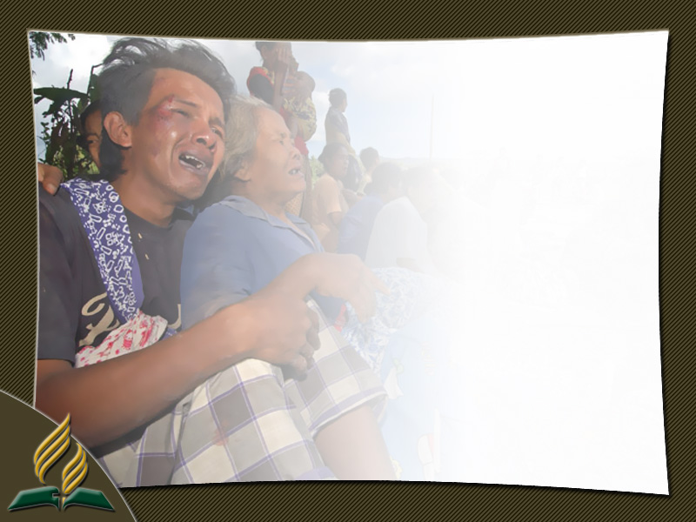
O que se pode fazer em uma terra onde os bens foram dizimados, as pessoas foram mortas e feridas, as populações emigraram para escapar do perigo e os danos ao meio ambiente são irreparáveis?

Slide 20
“Quando andarem dizendo: Paz e segurança, eis que lhes sobrevirá repentina destruição.”
1 Tessalonicenses 5:3

Slide 21
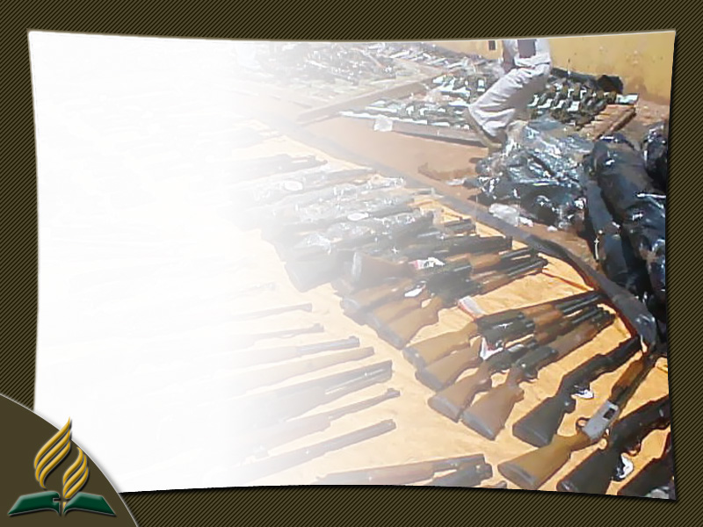
Os novos pedidos feitos no comércio de armas cresceram escandalosamente nos últimos anos.

Slide 22
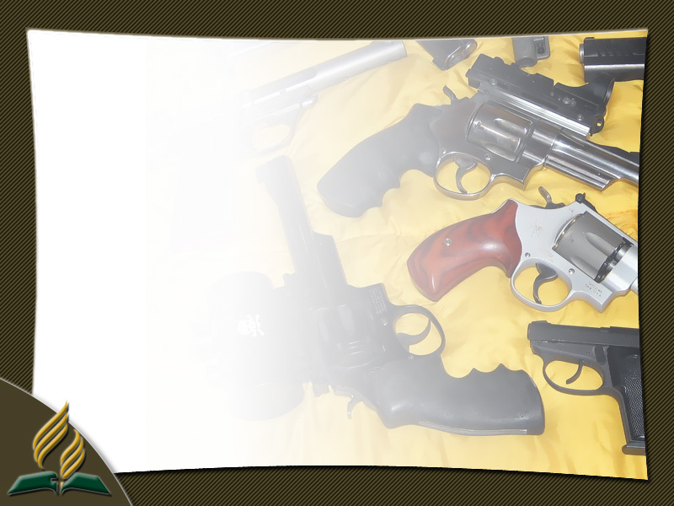
Haverá paz dessa maneira?

Slide 23
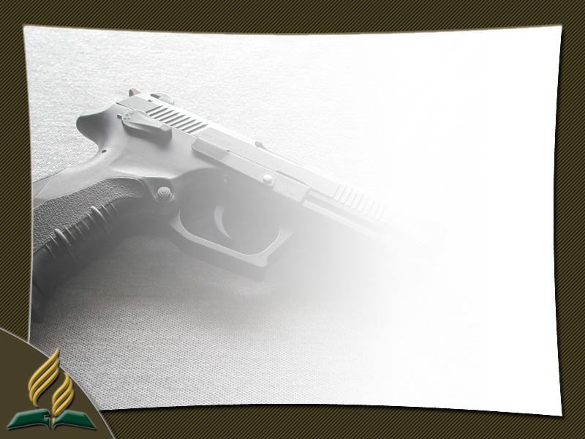
Em um grande país do mundo, em uma guerra silenciosa e calada, são assassinadas 48 mil pessoas por ano como resultado da delinqüência.

Slide 24
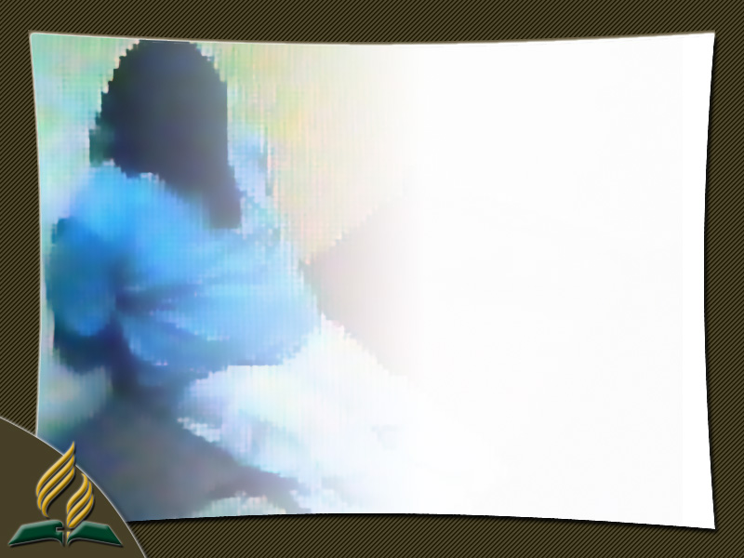
Com uma média de 500 seqüestros relâmpagos por mês (mais de 16 por dia), outra grande metrópole é uma das cidades mais perigosas do mundo.

Slide 25
A indústria do seqüestro movimenta, nessa cidade, 70 milhões de dólares por ano, e a classe média se vê obrigada a usar carros com uma blindagem especial, como se fosse um acessório a mais.

Slide 26
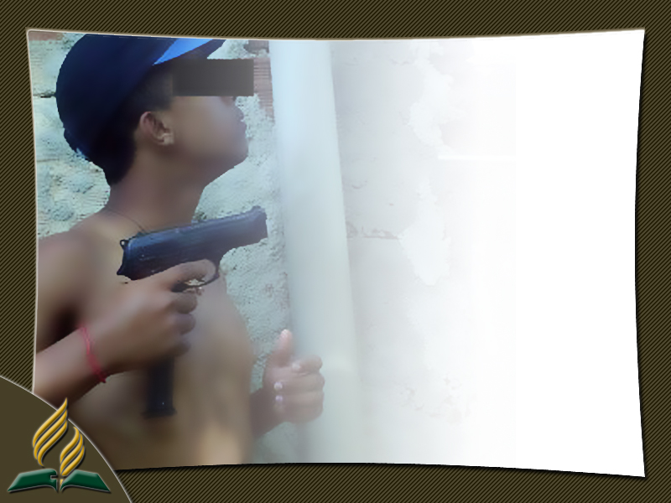
Só em 2007, 4,2 milhões de pessoas foram vítimas da delinqüência em uma cidade.

Slide 27
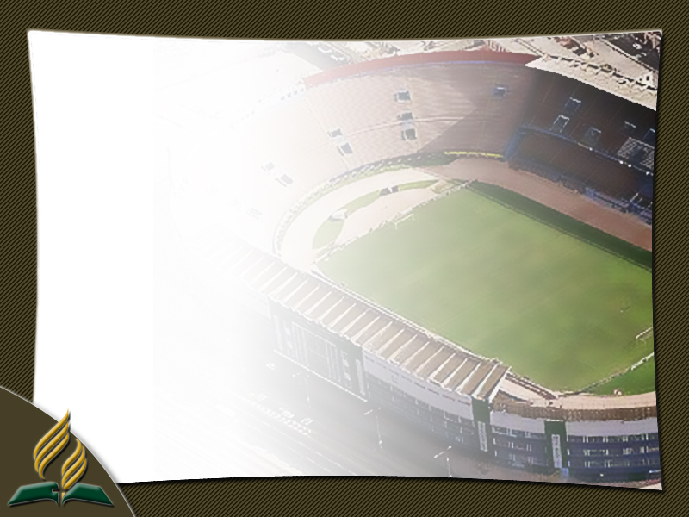
Estádio Nacional de Lima

Slide 28
CONCLUSÃO

Slide 29
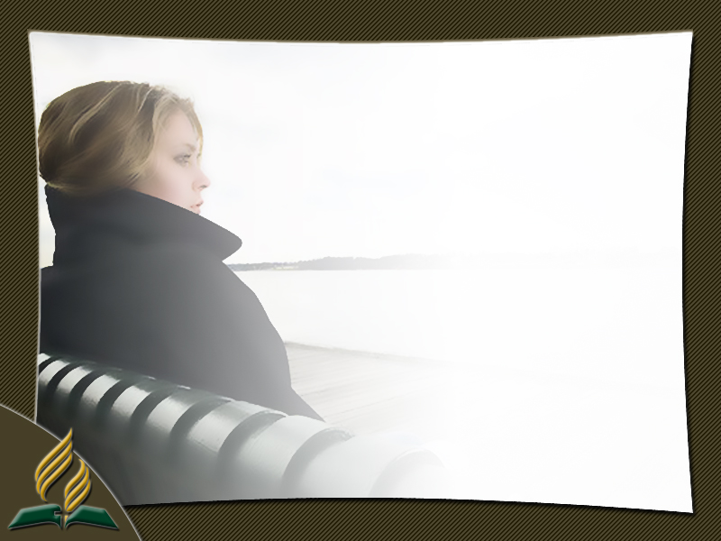
Este foi sempre o grito desesperado do coração humano: O que faço? Que farei? Para onde vou?

Slide 30
“Deixo-vos a paz, a Minha paz vos dou; não vo-la dou como a dá o mundo. Não se turbe o vosso coração, nem se atemorize.”
João 14:27

Slide 31
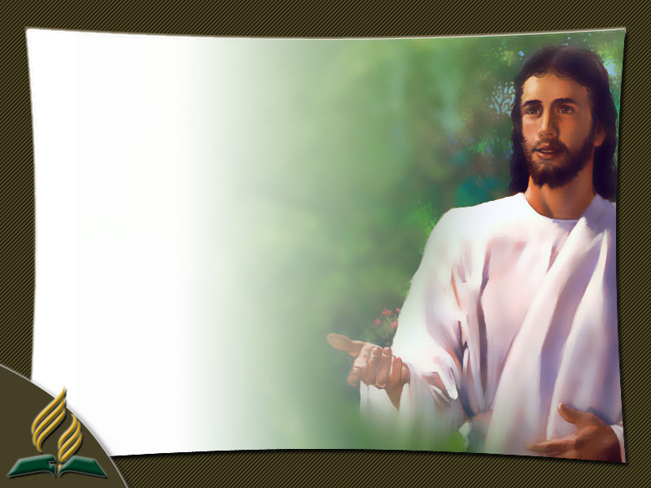
Nos tempos de conflitos e guerras em que vivemos, não pode haver convite mais doce.

